Slide 1
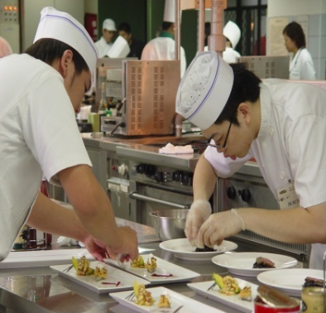
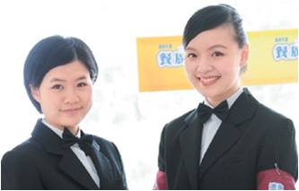
第22屆校外實習
第二次返校座談會
112年11月9日

Slide 2
簡報可於
餐旅系-實習公告/
國內實習單位/返校座談
專區下載
Notes:
2

Slide 3
本日活動日程表及地點
時間 | 活動流程 | 地點
12:40~13:00 | 簽到/登入完畢 | LB206國際會議廳
13:00~13:30 | 主任與老師對同學的叮嚀
13:30~14:00 | 各班班會時間 | 四甲:M505 四乙:M506 四丙:M507
備註： 1.返校前同學需繳交「實習滿意度問卷(前測)」，返校座談會佔成績25%。 2.國內實習同學若因單位人力安排無法返校者，需經機構MAIL至以下信箱(shiping59@hk.edu.tw)請假 3.海外實習及經國內機構請假者，繳交500字心得內容(表單格式請至系網下載)。

Slide 4
校外實習作業預定日程表
學期 | 繳交日期 | 實習報告 | 評閱標準
四上 | 第四週 112/10/2~112/10/6 | 繳交實習學習回饋單1 | 10%
 | 第八週 112/10/30~112/11/3 | 繳交實習學習回饋單2 | 10%
 | 第九週 112/11/9 | 第2次返校座談會 | 25%
 | 第十二週 112/11/27~112/12/1 | 繳交實習學習回饋單3 | 10%
 | 第十六週 112/12/25~112/12/29 | 繳交學期報告、實習影片 | 報告30% 影片15%
 | 113/2 | 校外實習結束
 | 合計 |  | 100%

Slide 5
性騷擾防制
校外實習合約第一條條文內容

Slide 6
性騷擾防制
主觀上令人感到不舒服
即構成性騷擾
實習遇到「性侵害、性騷擾、性霸凌」怎麼辦？
1.確保安全：自我冷靜，不激怒對方，明確而嚴肅的語氣拒絕，儘速進入明亮或人群眾多處。
2.尋求支持：立刻向信任的人（同學、同事、老師或是家人）訴說您的遭遇，其一可獲得他人的支持與瞭解，其二知悉者可成為您未來提起申訴時的間接證據。
3.保全證據且務必立即向學校及實習機構人資反映。

Slide 7
性騷擾防制
實習遇到「性侵害、性騷擾、性霸凌」如何保全證據？
1.醫療紀錄：醫院驗傷單(診斷證明)等。
2.文字記錄：紀錄下當時的人、事、時、地、物與在場人員。
3.通訊軟體：例如 line等等的通話紀錄，利用向對方表達您對這些事件的負面感受，以獲得對方的回應，同時保全這些文字訊息，作為未來進入性平或司法程序所需證物。
4.其他：警局報案，盡快由司法人員協助取得監視影像(否則會被覆蓋)。

Slide 8
職場與居家安全事項
上下班需留意交通安全
若發生車禍意外！
提醒同學一定要記得報警備案，以利後續公傷假或相關保險申請。

Slide 9
公傷假之基本要件
須因執行職務或上下班途中發生危險，而導致意外受傷或猝發疾病。（有因果關係）
須自辦公場所（或上下班途中發生意外處所）直接送醫。
須因工作造成的傷害，有醫囑必須休養或治療，而無法出勤上班。

Slide 10
申請保險理賠
申請理賠需要自行與衛保組及新光產物保險營業窗口聯絡。
申請理賠需要填寫個資且所需文件各異，必須本人或其親屬經授權後代理，相關資訊公告於系網/實習公告/國內實習單位/保險資訊。
衛保組聯絡窗口：04-26318652分機1460~1463、1465
新光產物保險： 0800-789-999或洽各地服務據點

Slide 11
班會
餐旅管理系第22屆校外實習 第2次返校座談會
時間 | 活動流程 | 地點
13:30~14:00 | 各班班會時間 | 四甲:M505 四乙:M506 四丙:M507

Slide 12
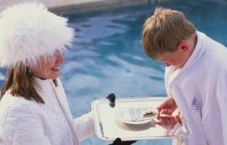
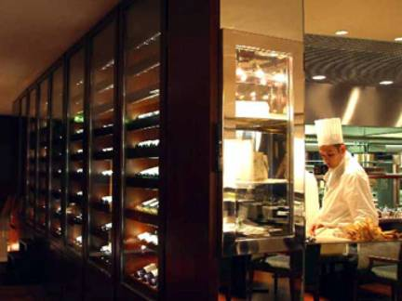
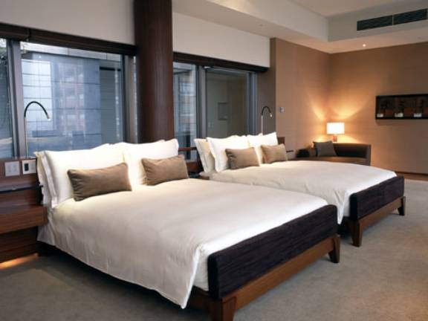
Q & A 時間

